Slide 1


Презентация на тему: «Школьные Правила для учащихся начальной школы» составилА учитель начальных классов средней школы № 9 города Набережные Челны Мусагитова Айгуль Камилевна

Slide 2
Правила внутреннего
распорядка для учащихся
.

Slide 3
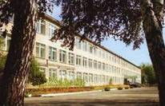
Правила для
учащихся
школы
устанавливают
нормы поведения
учеников в здании
и на территории
школы.

Slide 4

ПРАВИЛА ПОВЕДЕНИЯ:
на
уроке
на
перемене

Slide 5

ПРАВИЛА
ПОВЕДЕНИЯ
НА УРОКАХ

Slide 6


Учащиеся приходят в школу не позднее чем за 10-15 минут до начала уроков.

Slide 7

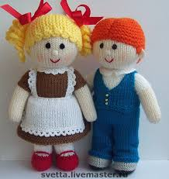
Одежда учащегося должна быть чистой и опрятной.

Slide 8
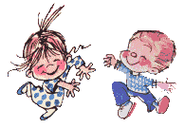
Учащиеся входят в класс
со звонком.
Опаздывать на урок без
уважительной причины
не разрешается.

Slide 9
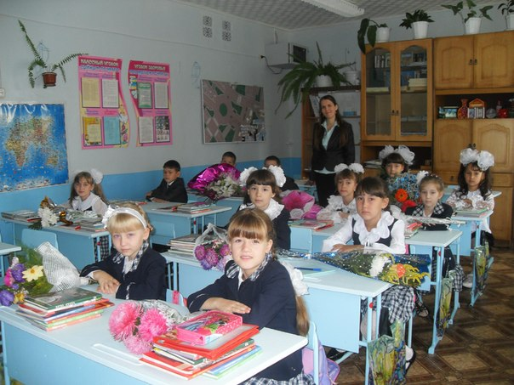
На уроке будь старательным,
будь спокойным и
внимательным.

Slide 10
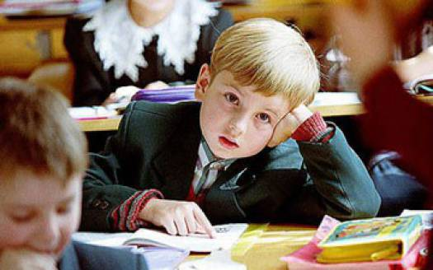
Всё пиши, не отставая,
Слушай, не перебивая.

Slide 11

Говорите чётко, внятно,
Чтобы было всё понятно.

Slide 12
Будь прилежен на уроке.
Не болтай: ты не сорока.

Slide 13

Если друг стал отвечать,
Не спеши перебивать.

Slide 14

Если хочешь отвечать,
Надо руку поднимать.
А помочь захочешь другу-
Подними спокойно руку.

Slide 15

Парта - это
не кровать,
и на ней
нельзя лежать!

Slide 16

Знай: закончился урок,
Коль услышал ты звонок.
Когда звонок раздался снова,
К уроку будь всегда готовым.

Slide 17
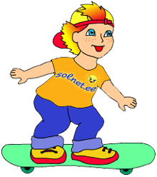
ПРАВИЛА
ПОВЕДЕНИЯ
НА ПЕРЕМЕНЕ

Slide 18

Чтоб не тревожились врачи,
на переменах не кричи.

Slide 19
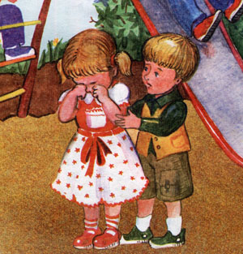
На перемене нельзя бегать по коридору сломя голову.
Нельзя толкаться и
кататься на перилах.

Slide 20

«Перемена, перемена!» –
Заливается звонок.
Первым Вова непременно
Вылетает за порог.

Slide 21
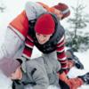
Вылетает за порог –
семерых сбивает с ног.
Неужели это Вова,
продремавший весь урок?

Slide 22

Он за пять минут успел
Переделать кучу дел:
Он подставил три подножки,
Лихо шлёпнулся с перил,
Подзатыльник получил.
Словом, сделал всё, что мог!
Ну а тут – опять звонок.
Вова в класс плетётся снова.
Бедный! Нет лица на нём.
Ничего, - вздыхает Вова, -
На уроке отдохнем.

Slide 23
Выбери правильные советы.
1. Если хочешь ответить на вопрос учителя, подними руку.
2. Входящего в класс взрослого приветствуй стоя.
3. Если хочешь ответить на вопрос учителя, крикни с места.
4. Входящему в класс можно крикнуть: «Привет!»
5. На перемене можно бегать по коридору сломя голову.
6. Если нужно спросить, можно перебить разговор взрослых.
7. Бегать и шумно играть можно на спортивной
площадке.
8. Помогать друг другу нужно всегда и всюду.
9. Надо ябедничать.
В школе каждый отвечает за себя, поэтому
помогать друг другу не нужно.

Slide 24

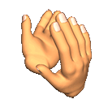
ПРАВИЛЬНЫЕ СОВЕТЫ
Если хочешь ответить на вопрос учителя,
подними руку.
Входящего в класс взрослого приветствуй стоя.
Бегать и шумно играть можно на
спортивной площадке.
Помогать друг другу нужно всегда и всюду.

Slide 25


